Slide 1
义务教育人教版六年级下册
第6单元 整理和复习
1.数与代数
第 3 课时
数的运算（1）

Slide 2

归纳整理
1 我们学过哪些运算？举例说明每种运算的含义。
合并成一个数
加法意义 | 把两个(或几个)数( )的运算。
减法意义 | 已知( )与( )，求另一个加数的运算。
两个加数的和
其中的一个加数
www.youyi100.com

Slide 3
求几个相同加数的和
乘法 意义 | ( )的简便运算。小数乘整数的意义和整数乘法的意义相同，一个数乘小数就是求这个数的（ ）是多少。分数乘整数的意义与整数乘法的意义相同，一个数乘分数，就是求这个数的( )是多少。
十分之几、百分之几……
几分
之几
www.youyi100.com
两个因数的积
其中的一个因数
除法 意义 | 已知( )与( )，求另一个因数的运算。

Slide 4
2 观察下列算式，说一说四则运算之间的关系。
26＋32＝58
58－26＝32
58－32＝26
125×8＝1000
1000÷125＝8
1000÷8＝125
1.6＋2.7＝4.3
4.3－1.6＝2.7
4.3－2.7＝1.6
2.5×4＝10
10÷2.5＝4
10÷4＝2.5

Slide 5
3 根据四则运算之间的关系，完成下列等式。
你能用字母表示这些关系吗？
一个加数＝
和－另一个加数
加数＋加数＝和
b＝c－a
a＋b＝c
被减数＝
减数＋差
a＝b＋c
被减数－减数＝差
a－b＝c
减数＝
被减数－差
b＝a－c

Slide 6
一个乘数＝
积÷另一个乘数
乘数×乘数＝积
b＝c÷a
a×b＝c
被除数＝
商×除数
被除数÷除数＝商
a＝c×b
a÷b＝c
除数＝
被除数÷商
b＝a÷c
Notes:
P6

Slide 7
4 整数、小数、分数的四则运算有什么相同点，有什么不同点？
5
9
1
3
8
9
50＋30＝ 0.5＋0.3＝
50－30＝ 0.5－0.3＝
＋ ＝
80
0.8
20
0.2
5
9
1
3
2
9
－ ＝
整数：相同数位对齐
加、减法的计算法则
小数：小数点对齐
分数：统一分数单位后再计算

Slide 8
2
9
2
3
7×8＝ 0.7×0.08＝
4
27
56
0.056
× ＝
56÷4＝
2
9
2
3
1
3
5.6÷4＝
÷ ＝
14
1.4
小数乘除法与整数乘除法的相同点和不同点：
相同点：小数乘法先按整数乘法法则计算，小数除法把小数转化成整数后，也按整数除法法则计算。
不同点：小数乘除法还要在结果上确定小数点的位置。

Slide 9
分数乘法法则：
分数乘整数，用分数的分子和整数相乘的积作分子，分母不变；分数乘分数，用分数的分子相乘的积作为分子，分母相乘的积作为分母，为了计算简便，能约分的，可以先约分再乘。
分数除法法则：
甲数除以乙数（0除外），等于甲数乘乙数的倒数。

Slide 10
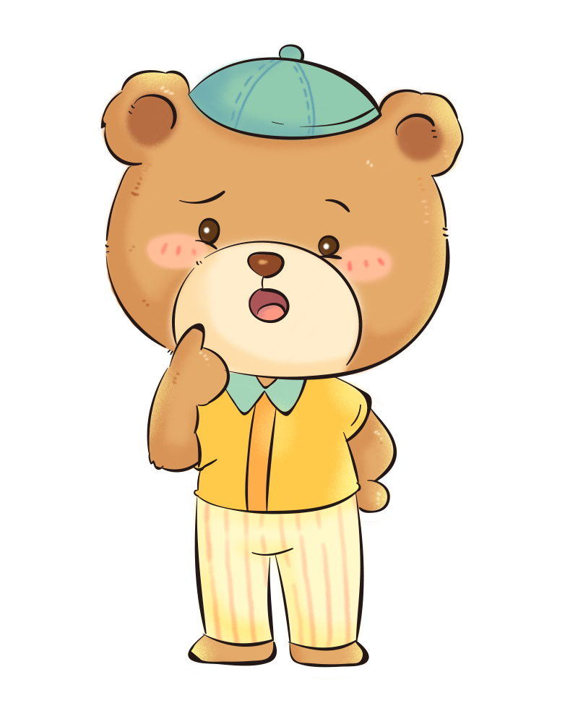
5 在四则运算中，如果有0或1参与运算，有哪些特殊情况？
a＋0＝
a
a×1＝
a
0×a＝
0
a－0＝
a
a÷1＝
a
0÷a＝
0
（a≠0）
什么情况下，运算结果是原数？什么情况下，运算结果为0？

Slide 11
6 四则混合运算的顺序是怎样的？
只有加、减法（乘、除法）
从左往右按顺序计算
四则混合运算
算式里没有括号
有乘、除法，又有加、减法
先算乘、除法，再算加、减法
只有小括号
先算小括号里面的，再算小括号外面的
算式里有括号
有小括号和中括号
先算小括号里面的，再算中括号里面的，最后算中括号外面的

Slide 12
巩固运用
（教材P75 做一做）
1.计算下面各题，先想一想需要注意什么。
73.05－3.96 27.5×1.4
3.12÷15＋4.71 12.5×28－193
＝69.09
＝38.5
＝157
＝4.918
3
3
4
1
3
1
4
5
2
3
1
6
www.youyi100.com
＝
＝
－ ＋
× ÷5
10
20
5
6
4
9
10
7
3
× ÷ ＋
＝
3

Slide 13
2.计算下面各题。
（7.5＋2.5）÷0.25
718－18×4
＝10÷0.25
＝718－72
＝40
＝646
8
5
25
24
2.25×1.8＋1.25×0.18
2÷ ×
5
8
25
24
＝4.05＋0.225
＝2× ×
5
4
25
24
＝4.275
＝ ×
125
＝
96

Slide 14
3.森林医生。
0
7 2
× 3 8
2
.
9
3 . 6 2
－ 2.7
3 . 3 5
4
8 3 . 6
×
₁
8
×
5 6 6
7
×
3 6
2 1 6
小数点没对齐
3 6
2 7 2 6
3
0
·
3 . 6 2
不够除的商0占位
满十进一
－
2 . 7
0 . 9 2

Slide 15
（教材P78 练习十五T2）
4.根据43×79＝3397，直接写出下面各题的得数。
43×0.79＝ 0.43×7.9＝
430×79＝ 4.3×790＝
33.97÷0.79＝ 339.7÷43＝
33970÷79＝ 3397÷7.9＝
33.97
3.397
33970
3397
43
7.9
430
430

Slide 16
（教材P78 练习十五T7）
5. 已知 ，那么x、y、z的关系是（ ）＜（ ）＜（ ）。
x
y
z

Slide 17
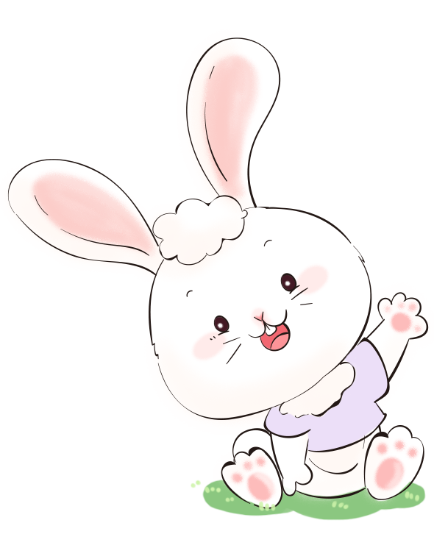
课堂总结
通过这节课的学习，你有什么收获?
www.youyi100.com

Slide 18
课后作业
1.从课后习题中选取；
2.完成本课时的习题。
www.youyi100.com

